Slide 1

Sharing More and Checking Less:
Leveraging Common Input Keywords to Detect Bugs in Embedded Systems
The 30th USENIX
汇报人：张士超
2022/06/11

Slide 2
https://www.ypppt.com/
目 录
PART 1
Author Team
CONTENT
PART 2
M&C&C
PART 3
Approach & Details
PART 4
Implementation & Evaluation
PART 5
Discussion & Conclusions

Slide 3
01
Author Team

Slide 4
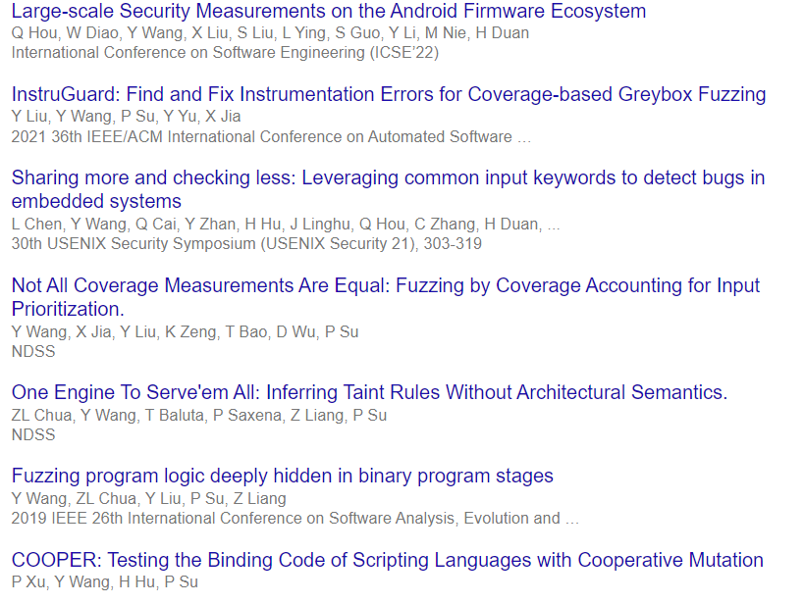

Author Team
陈力波 上海交通大学
毕业于清华大学网络与信息安全实验室（NISL），是CTF战队“蓝莲花”初创成员，获Defcon CTF 2012全球资格赛排名19。目前从事网络攻防、系统安全研究，聚焦网络基础设施、IoT、区块链等领域安全问题，
Yanhao Wang

Slide 5
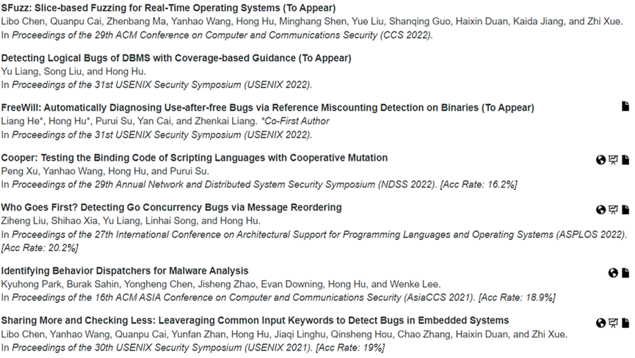
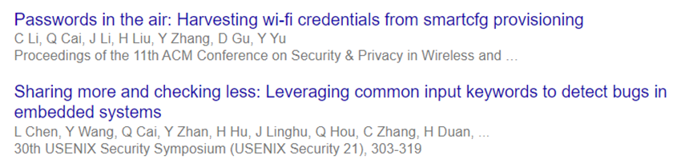

Author Team
Quanpu Cai
清华大学网络空间安全学院教授，网络安全、网络测量、入侵检测、漏洞挖掘、物联网安全、互联网治理
Hong hu
宾夕法尼亚州立大学，信息科学与技术学院 助理教授，研究兴趣包括系统和软件安全。我喜欢从事漏洞检测、利用和防御工作

Slide 6
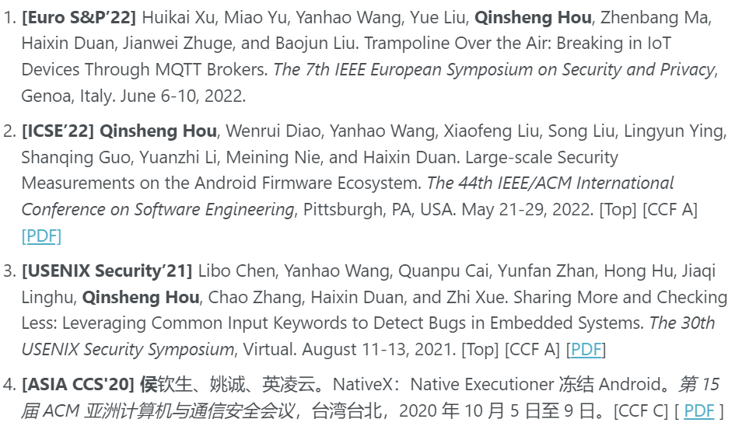
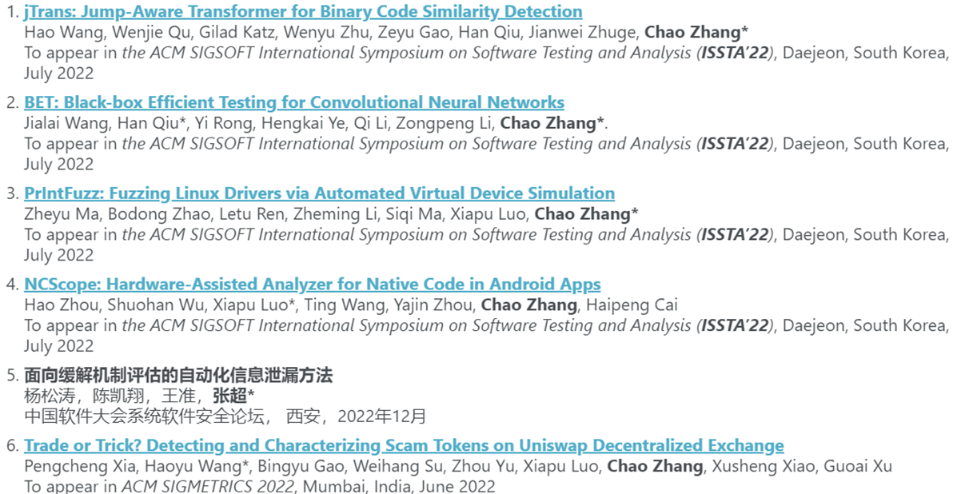


Author Team
侯勤胜
山东大学，博士，研究兴趣主要是移动安全、软件供应链安全和物联网安全。
张超
清华大学，网络研究院，副教授，针对软件与系统安全领域漏洞与恶意代码等问题，面向主机、移动设备、物联网、车联网、区块链、人工智能系统等目标，研究自动化、智能化攻防技术，构建软件安全智能分析系统。

Slide 7
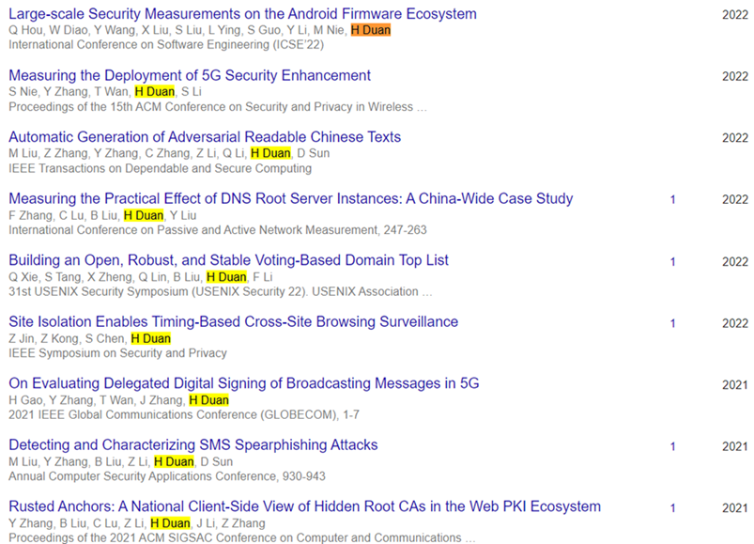


Author Team
段海新
清华大学网络空间安全学院教授，网络安全、网络测量、入侵检测、漏洞挖掘、物联网安全、互联网治理
薛质
上海交通大学信息安全工程学院副院长

Slide 8
02
M&C&C
Motivation
Contribution
Challenges

Slide 9
Motivation
01
现有方法无法有效分析嵌入式系统中的服务来检测漏洞。难点在于前端和后端之间复杂的交互和隐式数据依赖。
02
现存的动态解决方案（模糊测试和仿真）和静态解决方案（karonte）都会产生许多误报，因为它们忽略了存储在前端文件中的用户输入部分。

Slide 10
Contribution
提出了一种新技术: 它利用嵌入式系统前端和后端之间的通用关键字来定位后端二进制文件中的数据入口。
设计并实现了SaTC: 它利用粗粒度污点分析和路径trace合并方法来有效检测嵌入式系统中的漏洞。
在 39个真实世界的固件样本上评估 SaTC 并发现 33个未公开漏洞，包括命令注入、缓冲区溢出和不正确的访问控制错误。

Slide 11
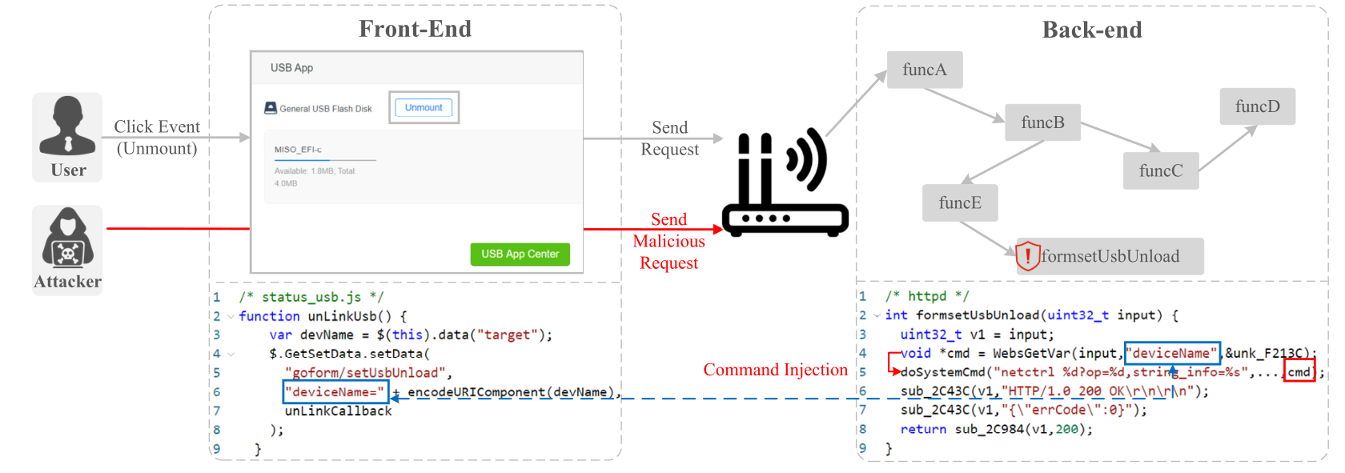
Example
Notes:
oT设备的web服务端有前端和后端组成。图中用户想要移除USB Flsah，当点击Unload时，前端会生成一个包含设备名称deviceName卸载请求，发送到后端，后端调用formsetUsbUnload函数解析请求，在第四行合成命令行字符串(此时的第四行就是input entry)，由于后端的formsetUnload函数在不今次那个任何清理检查的情况下生成卸载命令，攻击者可以向deviceName附加额外的命令，从而在路由器上运行任意命令

Slide 12
Challenges
前端识别关键字
用户输入通常用隐藏在前端的关键字标记，例如样本中的 deviceName。然而，一个未打包的固件在前端包含数千个字符串。在没有领域知识或实际执行的情况下理解每个字符串的语义是具有挑战性的。
后端定位输入处理程序
Challenges
后端二进制文件包含许多函数，其中只有一小部分处理用户输入。同时，它们还包含大量的字符串和相应的参考点。因此，在后端识别用户输入的入口点具有挑战性。理想情况下，该点应与用户输入有很强的联系，其位置应接近输入的实际用途。
跟踪用户输入的路径
为了检测漏洞，需要跟踪从输入入口到所有sinks的数据流，其中可能包含大量路径。不幸的是，最先进的分析工具-karnote引入了高开销，并且无法处理复杂的控制流图或绕过用户输入sanitization。需要一种有效的数据流分析和路径探索方法。
Notes:
后端二进制文件：从每个后端二进制文件中提取字符串，并尝试将它们与输入的候选关键字进行匹配。我们将具有最大匹配关键字的二进制文件视为边界二进制文件。

Slide 13
03
Approaches Details

Slide 14
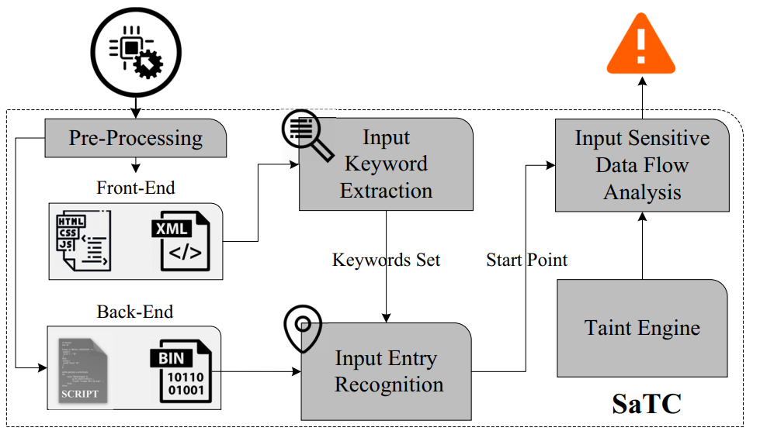
Approaches
用于从前端文件中收集关键字的输入关键字提取器（解决挑战1）
用于在后端二进制文件中定位input entry的识别器（解决挑战2）
用于有效检测漏洞的输入敏感污点引擎（解决挑战3）
Notes:
输入：整个固件映像 输出：各种错误报告
使用binwalk解包，根据不同的文件类型分为前端文件和后端文件。分析前端文件并利用典型模式来提取潜在的用户输入的关键字，之后识别后端的边界二进制文件，根据用户输入的关键字调用不同的处理函数。通过这些函数，试图找到用户输入点。最后使用输入敏感污点分析来跟踪不受信任数据的使用情况。

Slide 15
Details
1
Input Keyword Extraction
2
Input Entry Recognition
3
Input Sensitive Taint Analysis

Slide 16
3.1 Input Keyword Extraction
基于以下三个原则从后端和前端提取字符串:
选择用于对发送到后端的网络包中的用户输入进行编码的前端字符串。具体来说，字符串是网络包中的一些“key”，形式为…&key=value&…。在前端手动触发了尽可能多的动作，以覆盖更多的请求消息。
选择用于从消息中检索输入数据的后端字符串。基于对 IoT 固件的了解，定义了几个通常用于获取输入值的函数，例如示例中的 websGetVar。收集这些函数的常量字符串参数作为后端字符串。
采用收集前端和后端字符串的交集。对于交集中的每个字符串，在前端对关联数据进行变异以触发向后端发送请求消息，并在后端检查关联变量的值。如果后端变量相应地更改其值，就确认测试的字符串是一个用户输入的共享关键字。

Slide 17
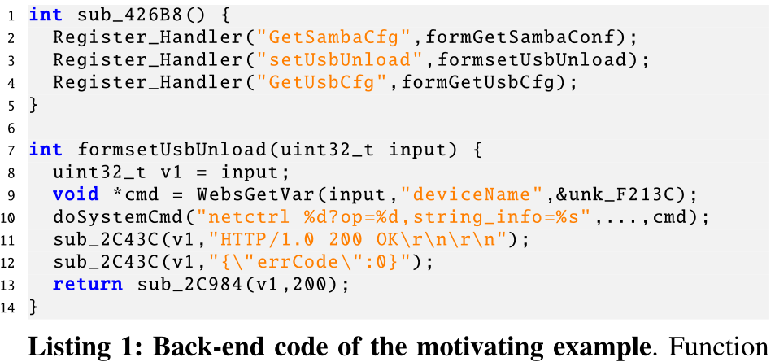
3.1 Input Keyword Extraction
关键字分为两种：
第一类是标记用户输入，如清单1 中的deviceName；
第二类是标记处理程序函数，如清单1中的setUsbUnload，称它为action关键字；

Slide 18
3.1 Input Keyword Extraction
为了过滤无效关键字，根据经验设计了几条规则：
删除带有特殊字符的字符串，例如 !和@。
如果字符串以 = 结尾，我们保留左侧部分并丢弃右侧部分。符号 = 通常用于连接参数和变量，例如图 1 中的 deviceName=，其中只有参数名称会在后端重用。
过滤掉短于阈值的字符串（项目中使用 5做为这个阈值），因为参数关键字和action关键字通常不会太短。

Slide 19
3.1 Input Keyword Extraction
筛选后，候选列表中可能仍包含许多未用作输入关键字的干扰项。使用了两种启发式方法来识别并从关键字集中排除它们，将这些关键字从候选列表中删除：
如果一个 JavaScript 文件被大量 HTML 文件引用，将其视为一个通用的共享库，就像图表库一样。由于库文件通常不包含输入关键字，我们将忽略此类文件中的所有候选。
如果一个关键字被多个前端文件引用，例如Button和Cancel，它可能是一个普通的字符串，而不是一个输入关键字。

Slide 20
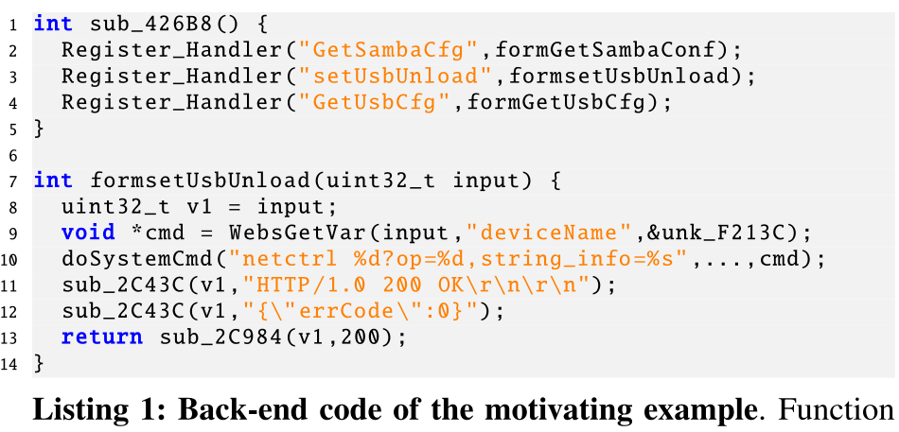
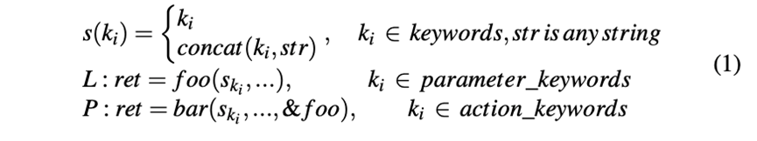
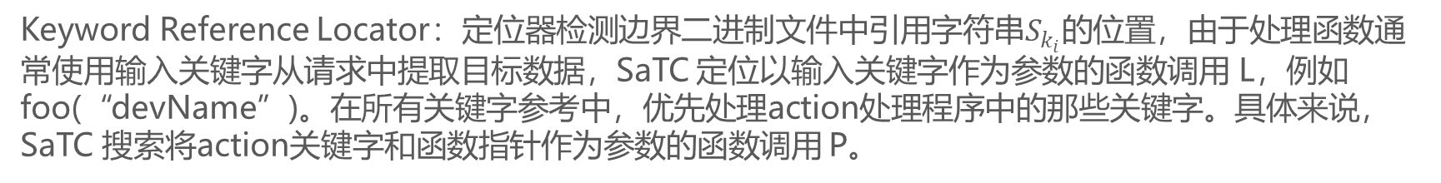
3.1 Input Entry Recognition
Web服务器收到请求后，调用相应的处理函数来解析输入的数据，数据提取点是后续分析的目标，将其定义为输input entry，其识别模块根据前端关键字的引用检测后端二进制文件中的入口点。
Keyword Reference Locator：定位器检测边界二进制文件中引用字符串$S_{k_{i}}$的位置，由于处理函数通常使用输入关键字从请求中提取目标数据，SaTC 定位以输入关键字作为参数的函数调用 L，例如 foo(“devName”)。在所有关键字参考中，优先处理action处理程序中的那些关键字。具体来说，SaTC 搜索将action关键字和函数指针作为参数的函数调用 P。

Slide 21
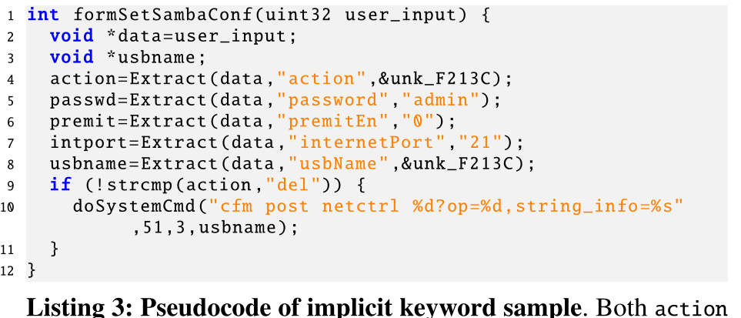
3.2 Input Entry Recognition
Implicit entry finder：实验中发现后端中几个真实的输入entry在前端没有对应的关键字，下图中的，关键字提取模块提取了除了action和usbName之外的所有关键字。
Notes:
第4行中，若是在data中没有action，将会返回一个空指针，在第9行，将会一直处于假，在正常情况下，第10行的代码注入漏洞将永远不会触发。但是攻击者可以在没有前端帮助的情况下可以直接发送任意包含action和usbName的恶意请求，并发起代码注入攻击。

Slide 22
3.2 Input Entry Recognition
Implicit entry finder：实验中发现后端中几个真实的输入entry在前端没有对应的关键字，下图中的，关键字提取模块提取了除了action和usbName之外的所有关键字。
为了缓解这个问题，在分析时考虑已知input entry周围的类似代码模式。如等式2，已知识别出一个输入entry L，那么只要foo具有与L相似的代码模式，那么L周围的另一个函数调用foo将被视为另一个输入entry。

Slide 23
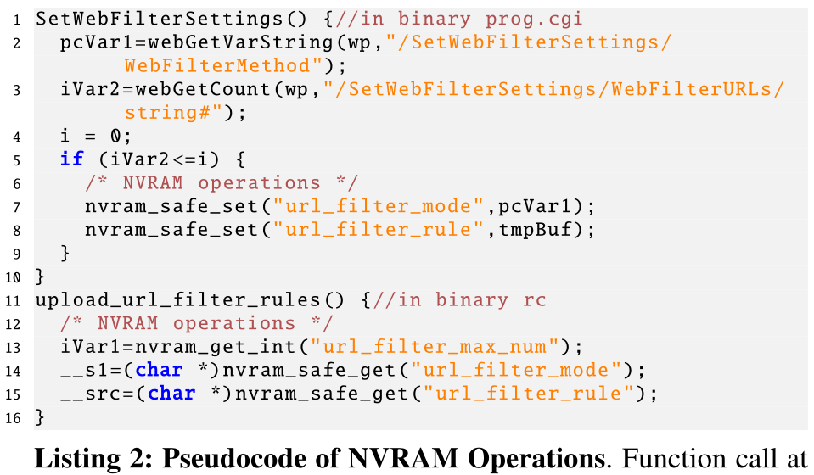
3.2 Input Entry Recognition
Cross-Process entry finder：一些输入的数据在进程边界被中断，下图中第2行的pcVar保存在第七行的非易失性随机存储器NVRAM中，在另外一个进程（第11行）rc中第14行 从NVRAM中检索。再次应用最初的理解：数据保存位置和数据检索位置通常共享相同的关键字。

Slide 24
3.2 Input Entry Recognition
解决方法：搜索使用共享字符串标记数据的各种进程通信范式，并建立从设置点到使用点的数据流。CPEF提供必要的逻辑来检测通信范式以在二进制文件或函数之间共享数据。
支持两种类型的进程之间的通信范式：
NVRAM：是一种 RAM，可在主机设备断电后保留数据。它通常保留设备的用户配置。CPEF 标识所有 nvram_safe_set 和 nvram_safe_get 函数以构建跨进程数据流。
Environment variables：进程可以通过环境变量共享数据，其中关键字是变量名。CPEF 遍历程序路径，并收集所有设置或获取环境变量（例如 setenv 或 getenv）的函数调用。如果环境 setter 和 getter 共享相同的变量名，它会在环境setter和getter之间建立数据流。

Slide 25
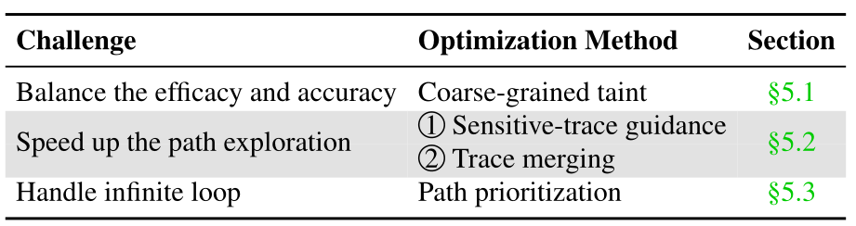
3.3 Input Sensitive Taint Analysis
为了提高嵌入式系统中漏洞检测的速度，提出了对传统污点分析技术的三种优化：
基于物联网固件的特性，开发了一个大致的污点引擎，其中包含针对特定函数的特殊规则，以平衡效率和准确性。
通过输入引导和跟踪合并来加速路径探索，利用call graph和sink functions来优化搜索空间。
为了处理特定函数（例如sanitizer function）中的无限路径问题，使用优先级算法来有效地处理循环。

Slide 26
3.3 Input Sensitive Taint Analysis
Coarse-Grained taint engine
为了对用户输入执行轻量级数据流分析，根据三个原则构建了污点引擎：
污点源应该与用户输入相关
平衡分析的准确性和效率
只跟踪从源到潜在sink的数据流

Slide 27
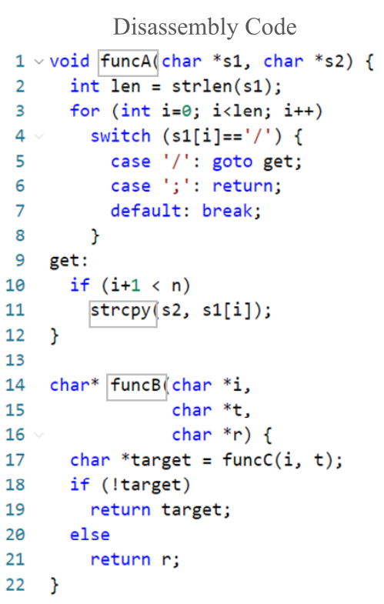
3.3 Input Sensitive Taint Analysis
Coarse-Grained taint engine
Taint source：污点引擎根据input entry识别的结果来标记污点源，污点源可以是目标函数的变量或参数。
Taint specification：基于angr框架在指令级别传播污点属性，影响污点分析效率和准确性的主要因素是函数调用的污点规范。为了恰当地处理函数调用，首先将函数分为以下三类：summarizable function，general function和nested function。
Summarizable function：是与内存区域操作相关的标准库函数，如strcpy和memcpy。
General function：在其主体中不包含调用指令或仅包含summarizable function的分支。
Nested function：包含general function的函数调用指令，是可嵌套函数。

Slide 28
3.3 Input Sensitive Taint Analysis
Coarse-Grained taint engine
如果指令ins不是函数调用，则污点引擎将使用相应的污点规则处理它并更新污点映射。
对于数据转移指令，污点引擎会将污点属性从源操作数传播到目标操作数。
对于调用函数func的指令Ins，如果一个实参param包含污点属性，污点引擎将跟踪func对污点图的影响。
如果func是summarizable函数，则 SaTC 将其视为指令并应用基于其语义构建的污点规则。
如果func是一个general函数，那么taint引擎将进入它的函数体并跟踪从入口点到结束点的数据流。
对于nested函数，直接将参数的属性传播到其计算结果中以平衡效率和准确度。具体来说，如果函数在返回值 retv 中返回其结果，将用所有参数的属性标记retv；否则，我们将 taint 属性传播到所有指针参数。
处理各种函数调用和指令：

Slide 29
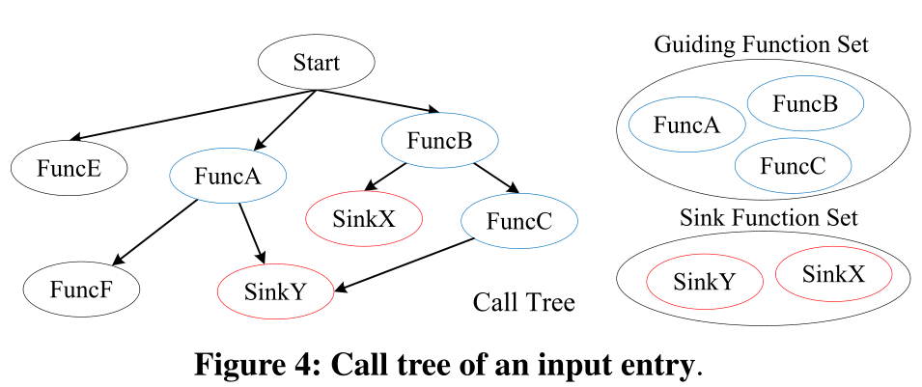
3.3 Input Sensitive Taint Analysis
Efficient path exploration
SaTC 专注于检测两类漏洞：内存损坏错误（例如，缓冲区溢出）和命令注入。
Sensitive Trace Guiding：SaTC在探索任何路径之前，根据函数的调用树对每个目标查找sink call traces，调用树以函数为根节点。如果一个函数不包含call trace，则从该函数到sink point没有可访问的路径，则就删除此函数在内的所有input entry。
Call trace merging：首先根据起点和输入关键字对所有的traces进行聚类，将call traces中所有的函数分为guiding function和sink function，并记录函数调用指令的类型和地址。
Notes:
Sink call traces表示调用图中从输入项到潜在sink函数的函数调用序列。
调用踪迹合并。从input entry开始，可能会有大量的调用踪迹，其中许多共享一条公共路径，为了减少工作，尽可能地将call trace与相同的input entry合并。

Slide 30
3.3 Input Sensitive Taint Analysis
Path Prioritization Strategy
有些特定函数对路径探索的准确性和效率有重大影响，为了减轻这些特定函数的负面影响，识别它们并应用特殊规则。具体来说，如果：
一个函数至少包含一个循环。
函数的比较指令数大于阈值。
比较指令的某些部分可能会限制函数参数所指向的内存区域的内容，视为memcmp-like的函数。
根据信息保存的数量，将这些函数分为两类：parsers和sanitizers。

Slide 31
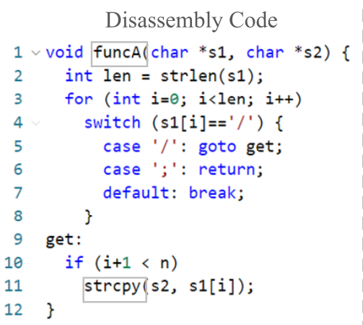
3.3 Input Sensitive Taint Analysis
Path Prioritization Strategy
Parsers：一个解析器函数通常包含一个循环，如funcA，如果变量s1不受约束，则始终存在从默认语
句到for循环开头的路径，只有第五行的第一个case的路径会在函数外传播污点，若是缺少这些路径的分析将错误地确定用户输入不能影响变量s2和以后的路径。

Slide 32
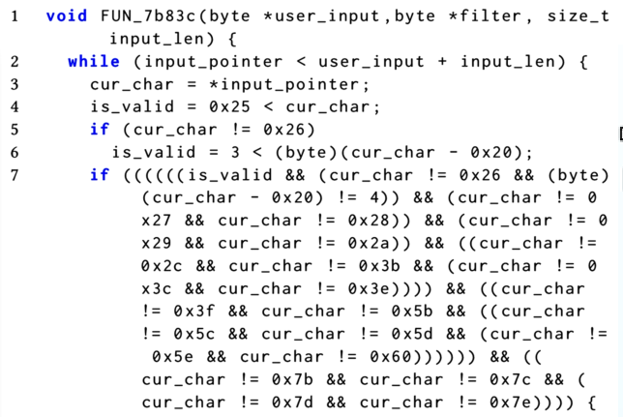
3.3 Input Sensitive Taint Analysis
Path Prioritization Strategy
Sanitizers：可清除恶意数据或警告潜在威胁。如下图，为了过滤特定的字符串，插入的sanitizers函数，包含第七行对用户输入的复杂检查，while循环和比较会产生许多路径，然而，只对最长路径感兴趣。

Slide 33
3.3 Input Sensitive Taint Analysis
Path Prioritization Strategy
探索最长路径并获得约束：rootNode是函数的起始基本块，
使用Random_Walk_Serach函数在有限的总次数Max内探索可达路径和基本块访问点，Random_Walk_Serach从rootNode中随机选择一个后续节点，并递归调用自身，直到遇到一个叶子节点并记录叶子节点。
扫描所有的叶节点，如果叶子节点入度大于阈值N，则删除该叶子结点。
重新探索该函数并输出最长路径的约束。

Slide 34
04
Implementation
Evaluation

Slide 35
Implementation
编程语言：python
XML解析：标准库
JavaScript：Js2py
Input entry recognition：Ghidra 和extended kartonte的CPF（通信范式查找器）
Taint engine：angr
支持多架构：x86、ARM、MIPS
点击输入
标题文本
详写内容……点击输入本栏的具体文字，简明扼要的说明分项内容，此为概念图解，请根据您的具体内容酌情修改
点击输入本栏的具体文字，简明扼要的说明分项内容

Slide 36
Evaluation
回答以下三个问题：
Q1:SaTC 能找到真实世界的漏洞吗？效果如何——是否与最先进的工具相比？
Q2:能否准确检测输入的关键字？
Q3:我们的污点分析的效率和准确性如何？

Slide 37
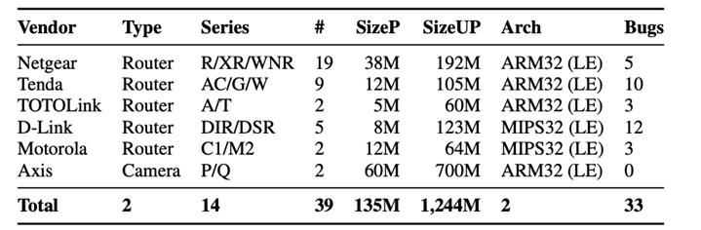
Evaluation
Dataset：6个供应商、39个设备样本（37个路由器，2个摄像头）、33个以前未知的bugs。sizeP、sizeUP分别代表解包前后的大小。
Existing Tool：karonte 目前最先进的嵌入式静态BUG搜索工具，它监控固件后端中多个二进制文件之间的交互，并利用污点分析来跟踪二进制文件之间的数据流以检测漏洞。
Bug Confirmation：SaTC 产生的每个警报都包含从起点到sink函数的调用traces，以及相应的输入关键字，可追踪溯源,在真实环境下。

Slide 38
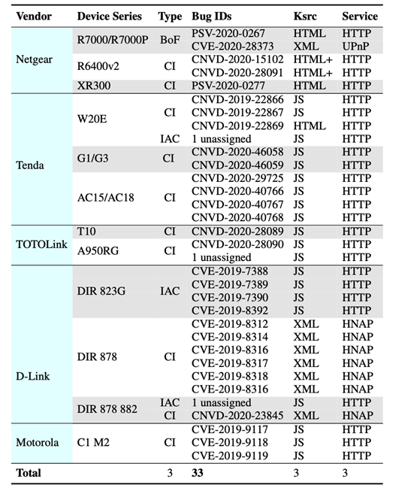
Evaluation
Real-world Vulnerabilities
检测到33个以前未知的bugs，其中30个被开发人员确认。其中25个是命令注入漏洞，两个是缓冲区溢出错误，其他六个属于不正确的访问控制。
Notes:
BoF：缓冲区溢出；CI：代表命令注入；IAC：表示不正确的访问控制；Ksrc：表示找到漏洞相关关键字的前端文件的类型；Service：代表发生漏洞的服务；只有两个与 HTML 文件的表单组件中的关键字有关（标记为 HTML+）

Slide 39
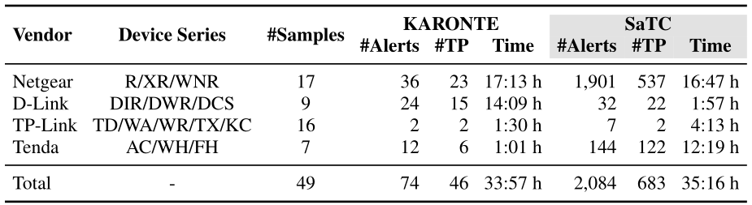
Evaluation
Real-world Vulnerabilities
Comparison with KARONTE：使用KARONTE发布的数据集，四大物联网供应商，共49个固件样本。
Notes:
TP：真阳性总数；62.16%；32.77%；相比较的话SaTC发现的真阳性较多。

Slide 40

Evaluation
Real-world Vulnerabilities
KARONTE错过一些SaTC发现警报的原因：
KARONTE使用指令和函数特征来识别边界二进制文件，而SaTC考虑从前端文件中提取的字符串。
SaTC和KARONTE确定不同的input entry。
KARONTE无法检测任何命令注入漏洞，因为它不跟踪从输入入口点到system-like函数的数据流。

Slide 41
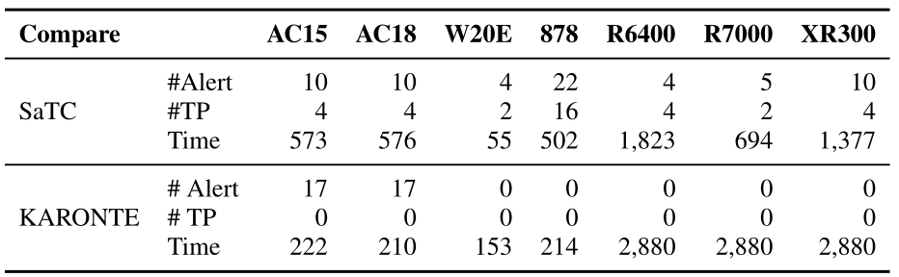
Evaluation
Real-world Vulnerabilities
进一步选择三个厂商的7个固件样本，分别是Tenda、D-link和NETGEAR，设置SaTC仅检测命令注入漏洞。SaTC发现36个真阳性，而KARONTE没发现任何真阳性。

Slide 42
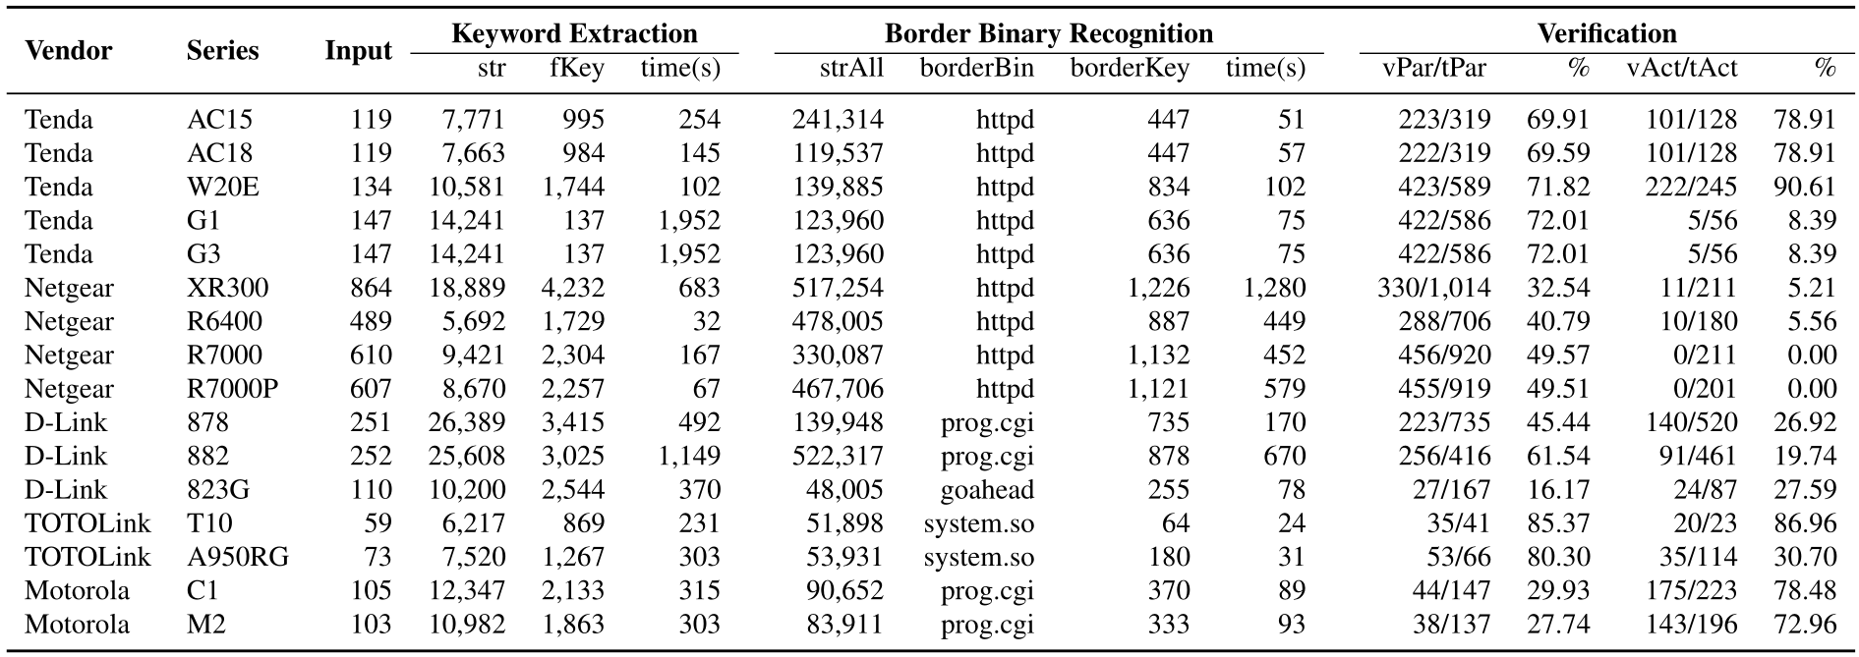
Evaluation
Accuracy of keyword extraction
Notes:
Input：表示前端文件数量；
str：表示未过滤的关键字；fKey：表示过滤的关键字；time：分析时间；
strAll：后端二进制文件中所有的字符串数目；borderBin：边界二进制文件名；boardKey：边界二进制文件中匹配的关键字；
vPar/tPar：表示已验证和总计参数关键字的数量；vAct/tAct：表示已验证和总计action关键字的数量；

Slide 43
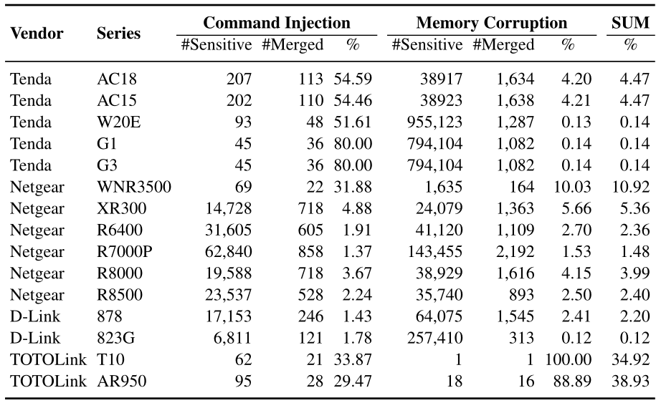
Evaluation
Efficacy of Taint Analysis
Notes:
Sensitive：敏感轨迹的数量；Merging：轨迹合并后的路径数；合并轨迹的比例；SUM：表示是所有的合并轨迹在所有的敏感轨迹中的比例。

Slide 44
05
Discussion
Conclusions

Slide 45
Discussion
可扩展性
只要系统符合通过关键字在前后端传递信息,就可以使用SaTC的思想进行BUG探索
隐式关键字处理
尝试寻找隐藏模式，更好的处理前后端之间的关系
效率和准确性
SaTC得到了很好的平衡
加密和模糊
SaTC未来的工作,对于加密或模糊后的数据,不能很好的识别,关注现有的反混淆技术

Slide 46
Conclusions
结论一
结论三
01
03
提出 SaTC，这是一种检测嵌入式系统中安全漏洞的新方法。
SaTC 已成功从 39 个固件样本中发现了 33 个0day软件漏洞，其中 30 个已获得 CVE/CNVD/PSV ID。
02
结论二
04
结论四
基于变量名称在前端文件和后端函数之间共享的见解，SaTC 精确识别后端二进制文件中的input entry。
评估结果表明 SaTC 在发现固件样本中的错误方面优于最先进的工具。

Slide 47
THINKS

